Slide 1


AES Algorithm 에서의
S-Box 만들기
한명진
(mymyeong@naver.com)

Slide 2
목 차
1
2
3
4
5
6
7
Algorithm 정의
S-Box 설계
S-Box UML
S-Box 실행 화면
AES 설계
AES UML
AES 실행 화면

Slide 3
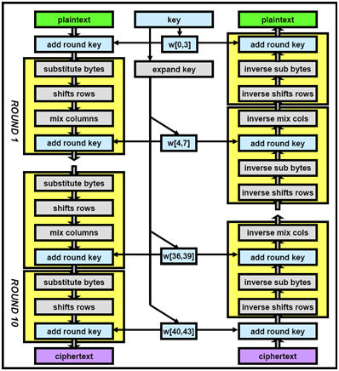
define
AES algorithm
Advanced Encryption Standard, 존 대먼과 빈센트 라이먼에 의해 개발된
Rijndael(레인달, [rɛindaːl]) 암호에 기반한 암호화 알고리즘
암호화와 복호화 과정에서 동일한 키를 사용하는 대칭 키 알고리즘
보편적으로 128bit의 암호키를 사용
1-1
AES algorithm 과정

Slide 4
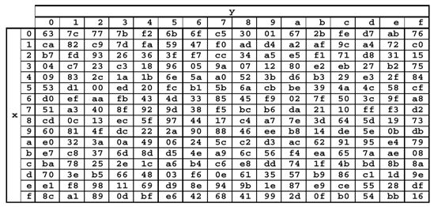
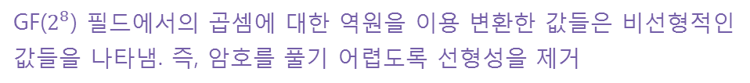
define
S-Box
Substitution-Box, AES암호화 과정중 Substitution과정에서 쓰이는
매칭 테이블
GF($2^{8}$) 필드에서의 곱셈에 대한 역원을 이용 변환한 값들은 비선형적인
값들을 나타냄. 즉, 암호를 풀기 어렵도록 선형성을 제거
역원을 구하기 위한 방법은 Extended Euclidean algorithm을 사용
1-2
S-Box table
예 ) input(95) => output(2a)

Slide 5
설 계
(S-Box)
Extended Euclid
두수의 최대공약수를 구하는 algorithm,
두수가 서로소일 때 유용하며, 역수를 계산할 때 유용하다.
Entended algorithm을 이용한 GCD(240, 46)를 구하는 과정
Q(x) | A | T1 | T2 | B
- | 240 | 0 | 1 | 46
240/46=5 | 46 | 1-5*0=1 | 0-5*1=-5 | 240-5*46=10
46/10=4 | 10 | 0-4*1=-4 | 1-4*-5=21 | 46-4*10=6
10/6=1 | 6 | 1-1*-4=5 | -5-1*21=-26 | 10-1*6=4
6/4=1 | 4 | -4-1*5=-9 | 21-1*-26=47 | 6-1*4=2
4/2=2 | 2 | 5-2*-9=23 | -26-2*47=-120 | 0
2-1
∴ GCD(240, 46) = 2

Slide 6

설 계
(S-Box)
순서도
시 작
input = 95
Extended Euclid를 이용한
GF($2^{8}$)의 대한 역원을 구함
GCD(95, GF) = 8A
2-2
output

Slide 7
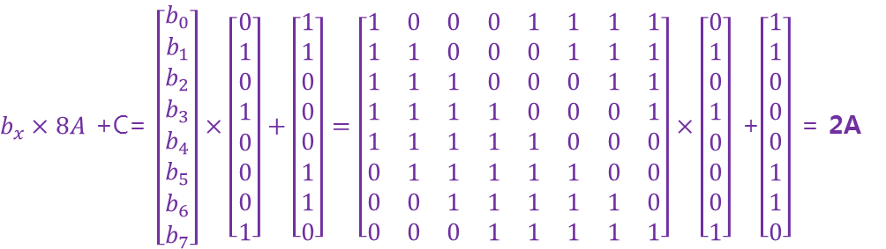

설 계
(S-Box)
순서도
시 작
$b_{x}×8A$ +C= $\left[\begin{matrix}b_{0} \\ b_{1} \\ b_{2} \\ b_{3} \\ b_{4} \\ b_{5} \\ b_{6} \\ b_{7}\end{matrix}\right]×\left[\begin{matrix}0 \\ 1 \\ 0 \\ 1 \\ 0 \\ 0 \\ 0 \\ 1\end{matrix}\right]+\left[\begin{matrix}1 \\ 1 \\ 0 \\ 0 \\ 0 \\ 1 \\ 1 \\ 0\end{matrix}\right]=\left[\begin{matrix}1 & 0 & 0 & 0 & 1 & 1 & 1 & 1 \\ 1 & 1 & 0 & 0 & 0 & 1 & 1 & 1 \\ 1 & 1 & 1 & 0 & 0 & 0 & 1 & 1 \\ 1 & 1 & 1 & 1 & 0 & 0 & 0 & 1 \\ 1 & 1 & 1 & 1 & 1 & 0 & 0 & 0 \\ 0 & 1 & 1 & 1 & 1 & 1 & 0 & 0 \\ 0 & 0 & 1 & 1 & 1 & 1 & 1 & 0 \\ 0 & 0 & 0 & 1 & 1 & 1 & 1 & 1\end{matrix}\right]×\left[\begin{matrix}0 \\ 1 \\ 0 \\ 1 \\ 0 \\ 0 \\ 0 \\ 1\end{matrix}\right]$ +$\left[\begin{matrix}1 \\ 1 \\ 0 \\ 0 \\ 0 \\ 1 \\ 1 \\ 0\end{matrix}\right]$ = 2A
$B_{x}$ 행렬과 곱셈
2-2
C로 XOR
output
output = 2A

Slide 8
UML
(S-Box)
Class Diagram
CreateSBox
-GF:int
+main
+getSBox():int[][]
+getInversSBox:int[][]
+getBubtitute(int):int
+getInversBubtitute(iint):int
+getMultiply(int, int):int
+getQuotient(int, int):int
+getRemainder(int, int):int
+getIntLenth(int):int
-model(int, int)
+printBox
+printGF(int)
+printGF(String)
3

Slide 9
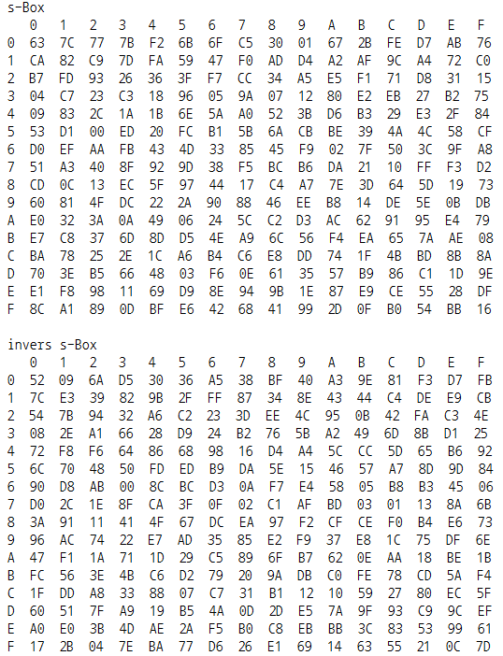
실행 화면
(S-BOX)
4

Slide 10
설 계
(AES Encoding)
시 작
Add Round Key
- KeyScheduling을 통한 Round번째 키와 XOR 연산
Round+=1
substitute Bytes
- S-Box를 통한 대입
Shifts Rows
- 각각의 행의 Index 만큼 열을 왼쪽으로 Circular Shift
5
mix Columns
- C(x) 배열과 연산
Round <= 9
No
Yes
substitute Bytes
Shifts Rows
Add Round Key
output

Slide 11
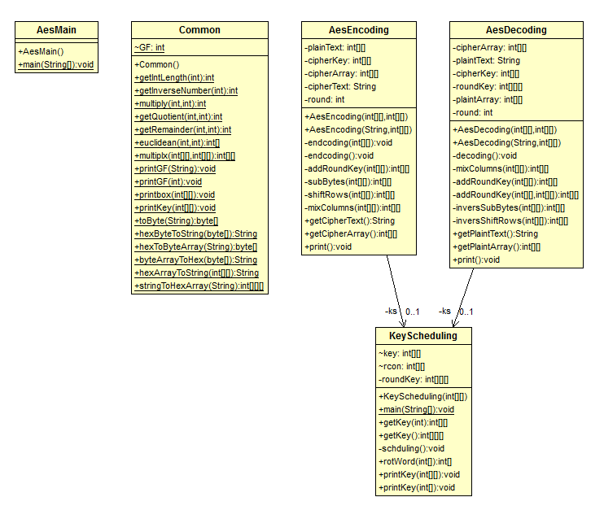
UML
(AES)
Class Diagram
6

Slide 12
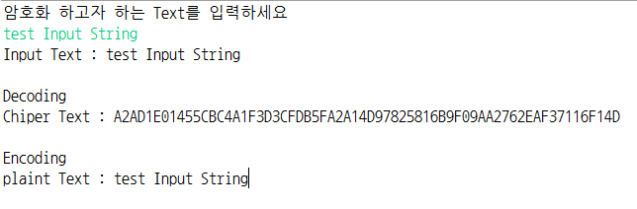
실행 화면
(AES)
7

Slide 13
감사합니다

